Slide 1
Statistikal Thinking
Proyecto Final.
Jesús Jiménez Carrasco

Slide 2
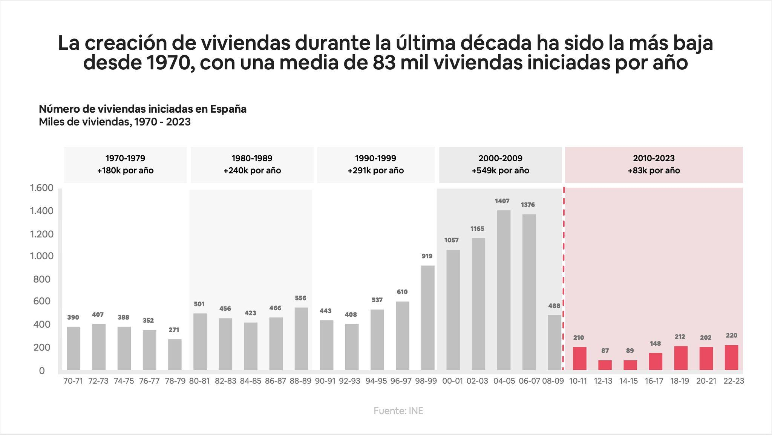
Contexto Actual
Pese a ser considerado uno de los motores principales de la economía española, el mercado de compra-venta de inmuebles no atraviesa su mejor momento, acumulando nueve meses de subidas.
No sólo suben los precios, si no que no se crean nuevas viviendas. Según el Instituto Nacional de Estadística (INE), en la última década la creación de viviendas ha sido la más baja desde los años 70.
Según PwC, los movimientos demográficos, formación neta de hogares y los compradores internacionales explica cerca del 90% del incremento de precio de la vivienda en los últimos 5 años.

Slide 3
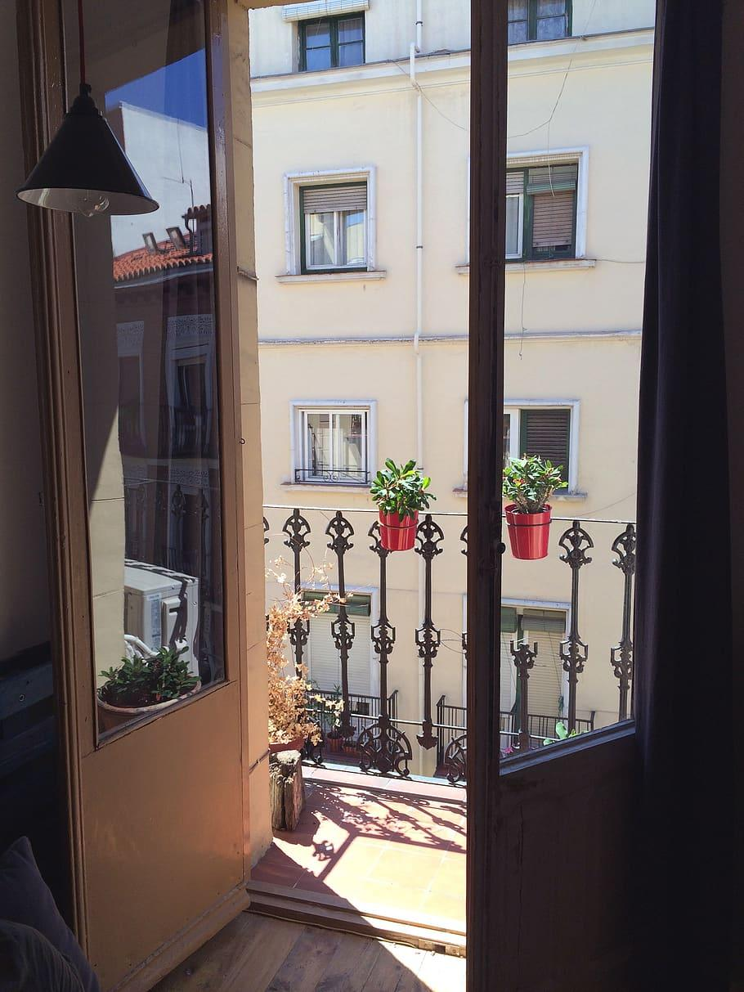
¿Que pasa con AirnBnB y los aquileres turísticos?
Según el INE, menos del 1% del parque inmobiliario de Madrid se destina a alquileres turísticos
El 7,6% del mismo del distrito Centro, atiende la demanda de dichos alquileres
De acuerdo con PwC, dichos alquileres explicarían tan sólo el 0,3% de la subida del precio de la vivienda

Slide 4

2. Problemática
Nuestro cliente busca optimizar los precios de su parque inmobiliario, teniendo en cuenta el contexto actual y siendo consciente de la evolución de los precios en el mercado, para así poder ofrecer una propuesta de valor competitiva, alineada con las demandas actuales de los viajeros que visitan la capital.

Slide 5
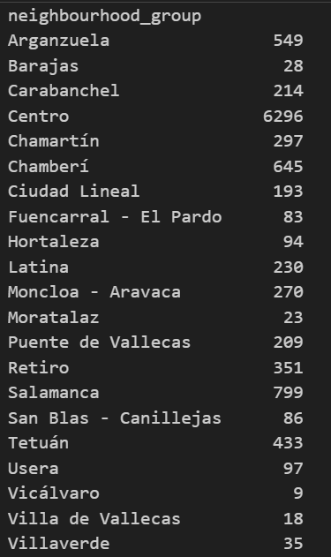
2.1 Contexto del Problema
Nuestro dispone del siguiente parque inmobiliario distribuido por grupo de Barrios a los que pertenecen
Cada inmueble dispone de unas características, precios y condiciones distintas, por lo que buscamos dotar de recomendaciones generales para optimizar los precios

Slide 6
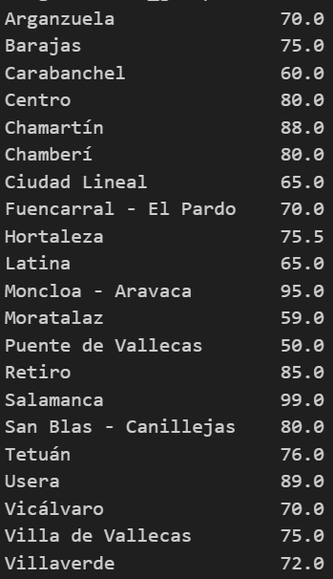
2.1 Contexto del Problema
En la siguiente figura se muestran el precio medio por noche y por grupo de barrios a los que pertenecen los inmuebles, siendo el precio medio total de 79 Euros la noche.
Para el análisis, vamos a coger los precios más asequibles que van desde el mínimo, 10 EUR / Noche, hasta los 350 EUR / Noche.

Slide 7
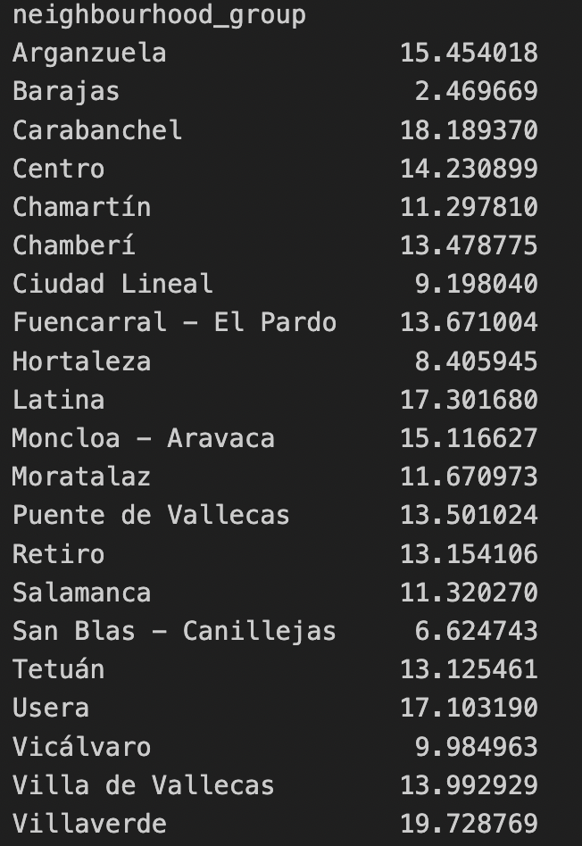
2.1 Contexto del Problema
La localización de los inmuebles, se basan en dos premisas: cercanía al aeropuerto y a Sol, considerado el centro de Madrid
Figura 1. Distancia media al aeropuerto

Slide 8
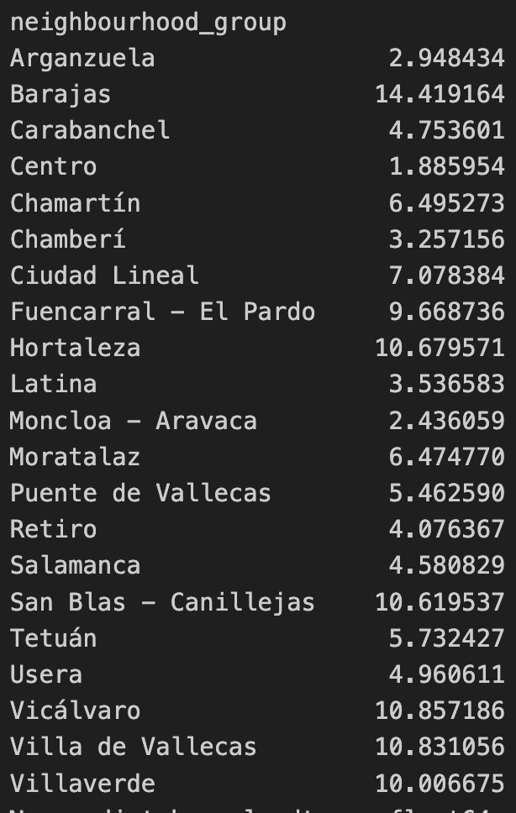
2.1 Contexto del Problema
Figura 2. Distancia media al centro

Slide 9

2.1 Contexto del Problema
En lo que se refiere a los reviews, los inmuebles reciben de media 17 reviews, con una media mensual de 1.29 reviews
Se han recibido 8 reviews en los últimos 12 meses

Slide 10
3. Roadmap
Optimización de Precios
Hipótesis 1
Hipótesis 2
Hipótesis 3
Hipótesis 4
Hipótesis 5
La localización del inmueble impacta directamente en su precio.
El precio se ve influenciado por la calidad del Host propietario.
Las reviews del inmueble aumentan su deseabilidad, su percepción de calidad y su popularidad, llevando a un aumento de su precio.
El precio se ve afectado por el nivel de equipamiento y las condiciones del inmueble
Una mayor flexibilidad en las políticas de reserva, aumentaría la deseabilidad y demanda del inmueble, viéndose afectado el precio

Slide 11
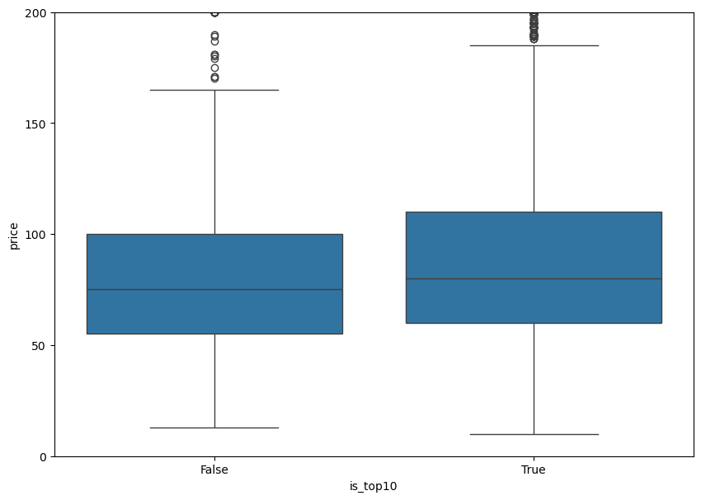
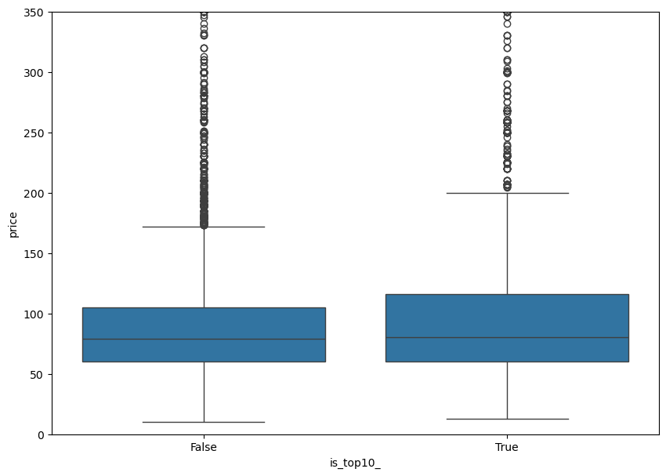
4. Análisis
Hipótesis 1 – Localización y Precio
Figura 1.
Distancia a Sol media: 5.73 KM
Relación top 10 distritos con sus inmuebles y su precio en base a su distancia a Sol.
Corr Spearman = -0,11
Figura 2.
Distancia al aeropuerto media:13.47 KM
Relación top 10 distritos con sus inmuebles y su precio en base a la distancia al aeropuerto.
Corr Spearman = -0,10

Slide 12
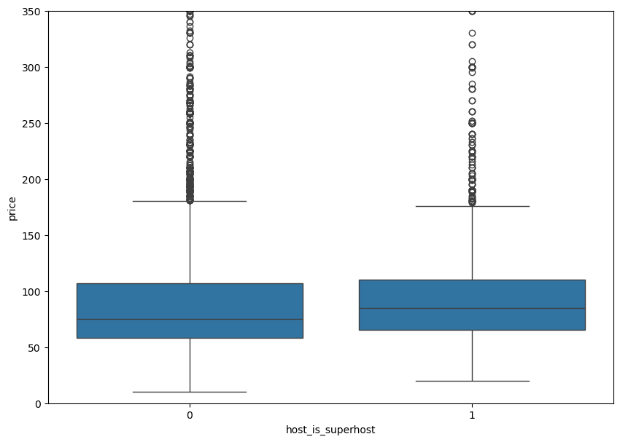
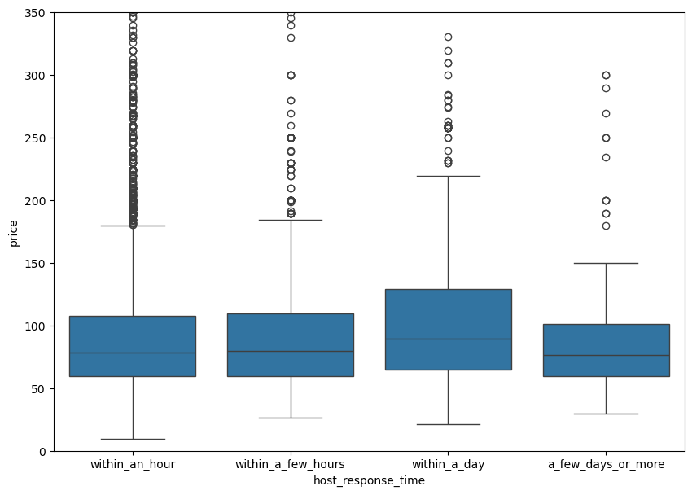
Hipótesis 2 – Tipo de Host y Precio
Figura 1.
Relación entre el precio y el hecho de que el host es considerado SuperHost.
Figura 2.
Relación entre el tiempo de respuesta medio y el precio.

Slide 13
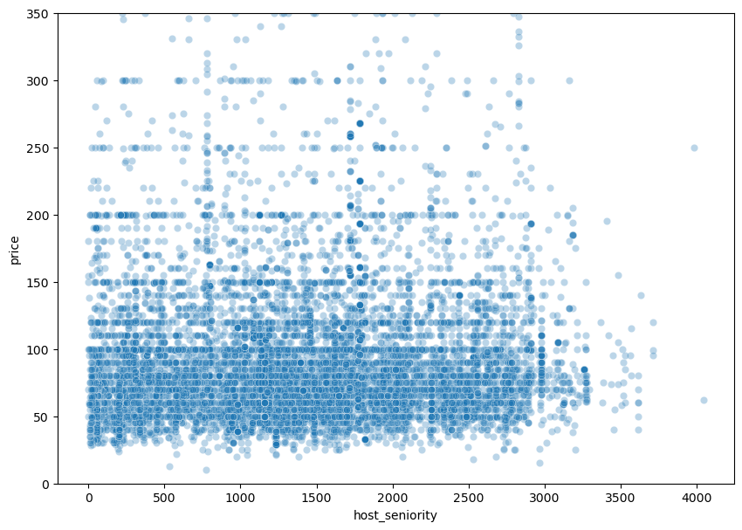
Hipótesis 2 – Tipo de Host y Precio
Figura 3. Relación entre la antigüedad del Host y el precio

Slide 14
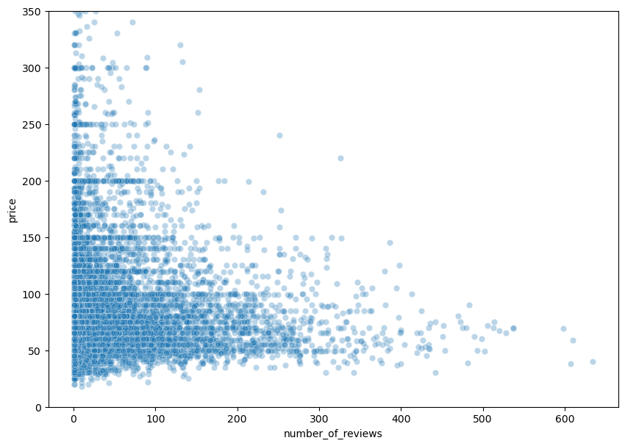
Hipótesis 3 – Efecto de las Reviews en el Precio
Figura 1.
Relación entre el número de Reviews recibidos y el precio

Slide 15
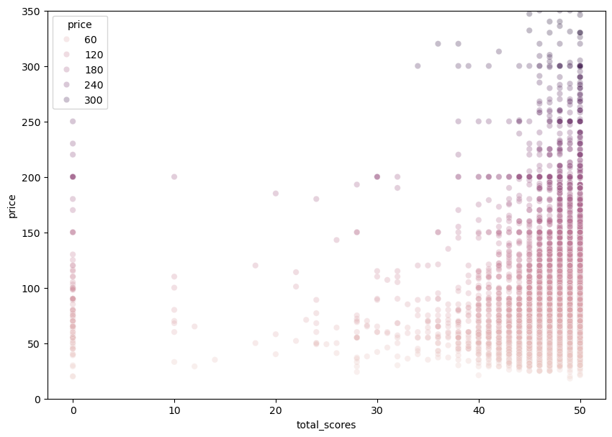
Hipótesis 3 – Efecto de las Reviews en el Precio
Figura 2.
Relación entre la valoración total* recibida y el precio
* La valoración total (total_scores) hace referencia a la suma de todas las valoraciones recibidas en base a: Limpieza, localización, Checkin y Comunicación

Slide 16
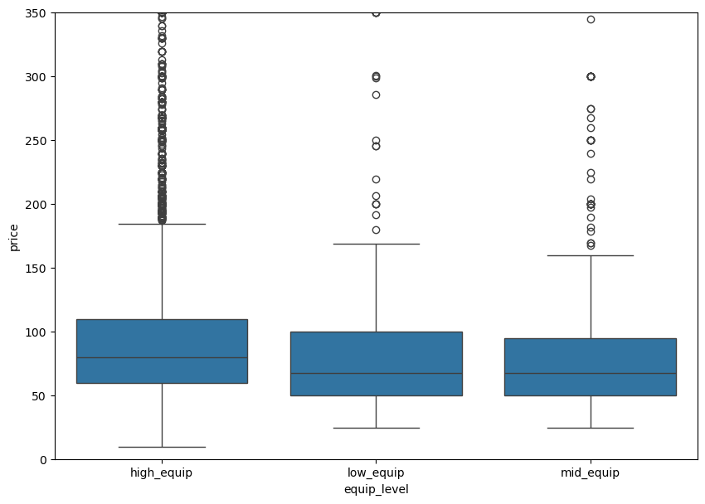
Hipótesis 4 – El nivel de Equipamiento de la propiedad se refleja en el precio
Figura 1.
Relación entre el nivel de equipamiento* y el precio
*Nivel de Equipamiento: Se obtiene sumando las variables dummies en una escala de 5.
Low_equip < 3
Mid_equip == 3
High_equip > 3

Slide 17
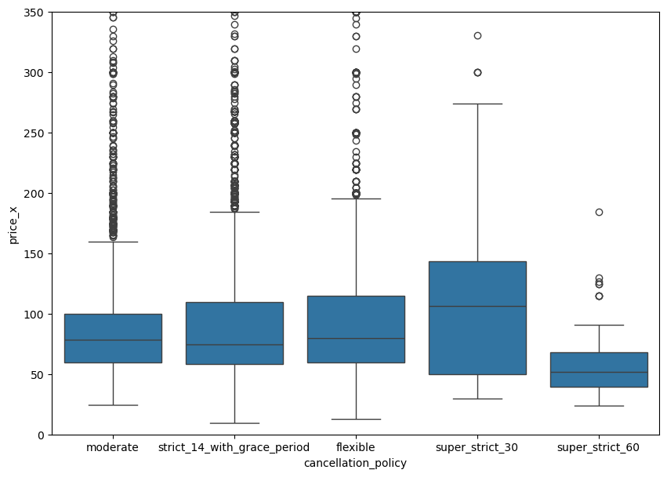
Hipótesis 5 – Las condiciones de reserva condicionan el precio
Figura 1.
Relación entre las condiciones de reserva y el precio

Slide 18
5. Conclusiones
Si bien la localización aumenta ligeramente el precio medio y aumenta de forma más considerable el tercer quantile, la correlación es prácticamente nula con tendencia negativa (-0,11 y -0,10), por lo que no influye determinantemente en el precio.
Teniendo en cuenta el tipo de Host (SuperHost), dicha característica si influye de forma muy ligera en el precio. En cuanto al tiempo de respuesta medio, se dan resultados contradictorios puesto que el precio aumenta con una tasa de respuesta de 24 horas de forma considerable, pero no se da el mismo aumento con una tasa de respuesta media de unas pocas horas.
La antigüedad del host tampoco es un factor determinante en el precio dado que existe una tendencia lineal hacia la derecha, que indica un patrón estático. La correlación de Spearman arroja un valor positivo de 0,048

Slide 19
5. Conclusiones
En lo que se refiere al número de reviews recibidas, se da una correlación negativa del -0,11. Sin embargo, teniendo en cuenta las reviews sobre limpieza, checkin, comunicación, etc bajo la variable total_scores, se aprecia una correlación positiva del 0,09, apreciándose también una tendencia al alza en el diagrama de dispersión, mostrando precios más elevados cuanto mayor sea la puntuación en la variable total_scores en una escala que va del 1 al 5.
El Nivel de Equipamiento (low_equip < 3, mid_equip == 3, high_equip > 3) correlaciona con el precio en un 0,15, siendo ésta la más alta de todas las hipótesis. Los inmuebles con un alto nivel de equipamiento tienen precios medios más altos que los de menos nivel de equipamiento.
En relación con la Flexibilidad de las condiciones, cabría esperar que a mayor flexibilidad, mayor impacto en el precio. Ocurre así en cierto modo pero se da una contradicción con unas condiciones estrictas de 30 días

Slide 20
6. Recomendaciones Generales
No sobrevalorar la ubicación pese a que la misma tiene un impacto en el precio medio, la correlación es débil. Conviene revisar el nivel de equipamiento de los inmuebles dentro del Top 10 por cercanía, calidad del alojamiento y de la experiencia cliente, etc.
Potenciar la certificación de SuperHost como ventaja competitiva.
Optimización del tiempo de respuesta, manteniéndola dentro de 24 horas.
Diferenciación con servicios y comodidades adicionales tales como desayuno, servicio de limpieza, check-in y check-out flexibles, etc para aumentar el valor percibido
Análisis de competencia local para no depender únicamente de la zona y así estudiar que estrategias funcionan en nuestra competencia.

Slide 21
6. Recomendaciones Generales
Inversión en Equipamiento manteniendo la mayoría de los inmuebles con un nivel de equipamiento de medio a alto puede servir para justicar la optimización de precios.
Implementar una estrategia flexible en las condiciones de reserva
A/B Testing llevado a cabo tanto en el nivel de equipamiento como en las políticas flexibles de las condiciones de reserva

